Slide 1

Участники команды:
Дворяшина София
Кириченко Виктория
Кича Валерия
Свентицкая Мария

Slide 2


Проблема
Нарушение функционирования внутренних систем и органов;
Рост различных заболеваний (диабет, ожирение и пр.);
Отсутствие специализированных мест для питания людей, имеющих заболевания (связанные с ограничениями в питании).

Slide 3
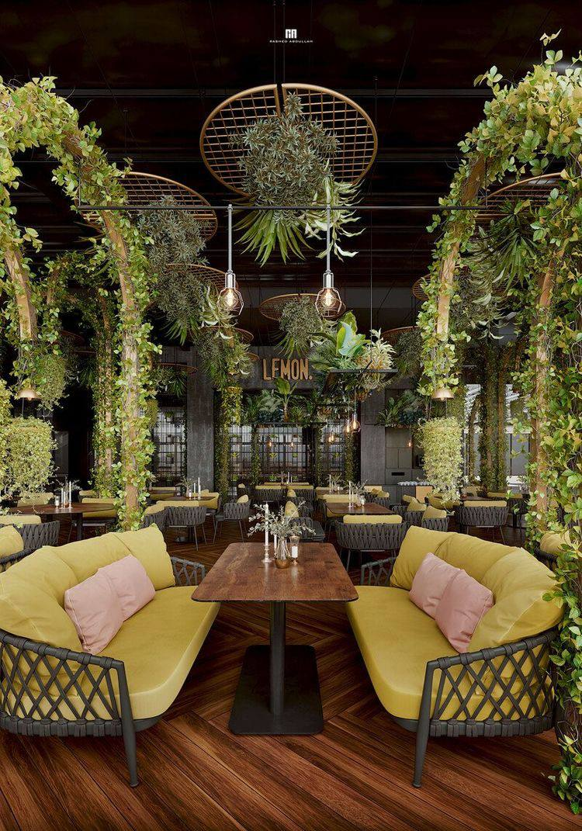

Решение
Создание ресторана здорового питания в городе Ростов-на-Дону, который будет специализироваться на предоставлении блюд, соответствующих потребностям людей, страдающих сахарным диабетом, спортсменам и тем, кто следит за своим питанием. В рамках данного плана планируется предлагать посетителям блюда, состоящие из натуральных продуктов питания, и имеющие подробную информацию об их составе, включая расчёты калорийности, белков, жиров и углеводов.

Slide 4
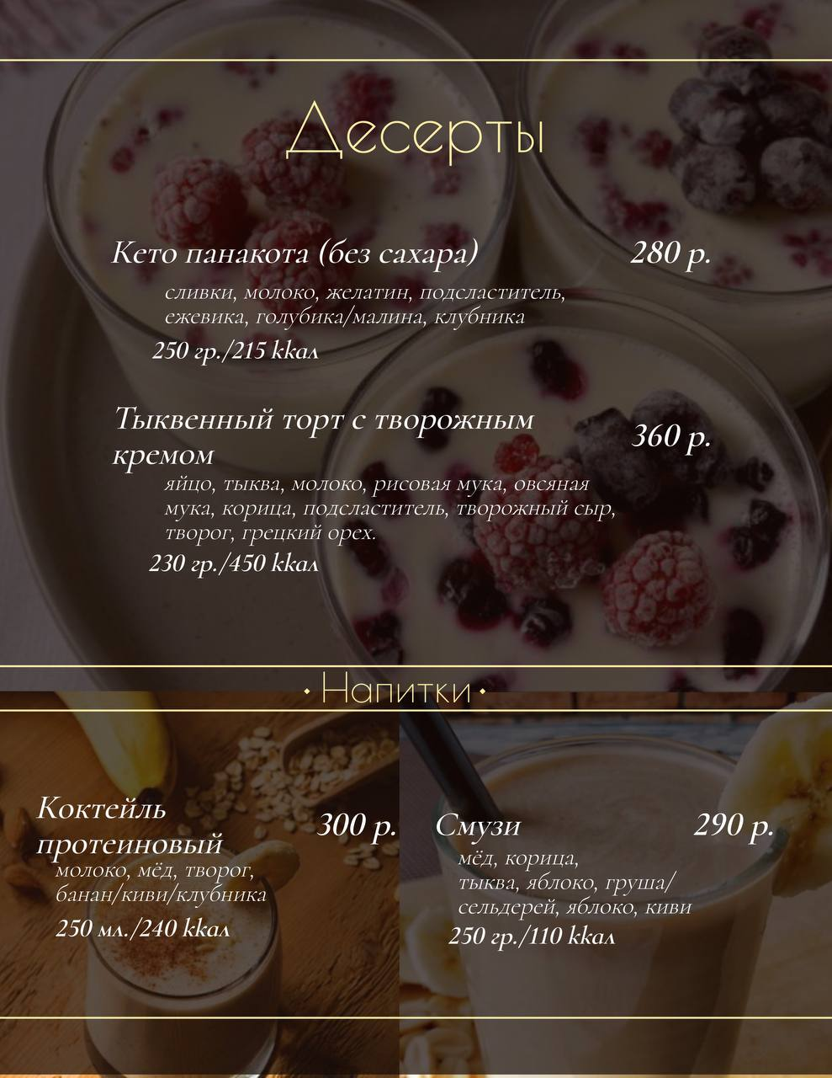
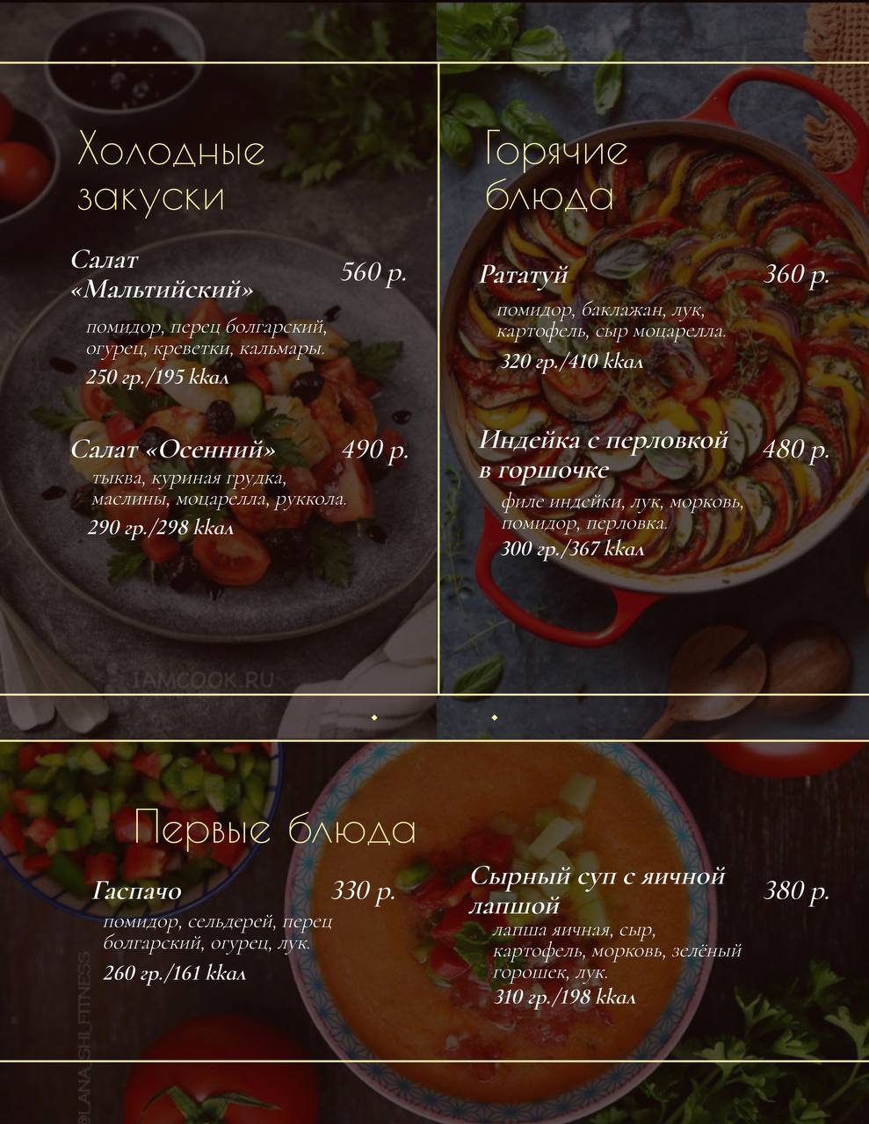

Slide 5





Пользователь
спортсмены;
предприниматели и офисные работники;
люди старше 20 лет, которые отдают предпочтение здоровому питанию;
люди, у которых есть проблемы со здоровьем;
семейные пары.

Slide 6
План работы над проектом
Этап | 1 мес | 2 мес | 3 мес | 4 мес | 5 мес | 6 мес | 7 мес | 8 мес | 9 мес. (запасной)
Регистрация ИП
Выбор и аренда помещения
Заказ дизайн и технического проекта помещения
Оплата оборудования, посуды, инвентаря (по 50%)
Согласование проекта с РосПотреб надзором и Пожарной службой
Получение лицензии на алкоголь
Демонтаж помещения
Разработка меню
Демонтаж установка оборудования
Набор персонала
Обучение персонала
Рекламные интеграции
Уведомление РосПотреб надзора о начале деятельности
Техническое открытие
Запуск проекта

